Slide 1

Муниципальное бюджетное дошкольное образовательное учреждение
«Детский сад комбинированного вида №2 «Радуга»
«От зернышка
к зернышку»
подготовительная группа
комбинированной направленности
Составитель: Тихомирова О.В.
г. Лодейное Поле
ноябрь 2019г.

Slide 2

Актуальность
Являясь основой питания многих народов, хлеб рассматривается как источник жизни и символ труда. С хлебом связано много обрядов. Буханка хлеба и каждый его кусок, особенно первый, или крошка воплощали собой долю человека; считалось, что от обращения с ними зависят его сила, здоровье и удача. Хлеб это символ благополучия, достатка. С хлебом дети встречаются ежедневно и, возможно, у них теряется значимость этого главного продукта. Это проявляется небрежным отношением к хлебу. Вместе с ребятами мы решили, проследить весь путь хлеба: от зернышка до нашего стола. Данный проект позволяет в условиях воспитательно-образовательного процесса расширить знания детей о пользе хлеба, о его ценности, о тяжелом труде людей, выращивающих хлеб.

Slide 3
Цель проекта:
Сформировать целостное представление о процессе выращивания хлеба и профессиях людей, задействованных в этом процессе.
Воспитывать бережное отношение к хлебу, к труду тех людей, благодаря которым хлеб появился на нашем столе.
Задачи проекта:
Уточнить знания детей о том, кто делает хлеб, где и из каких зерновых культур получают муку;
Развивать связную коммуникативные навыки: монологическую и диалогическую речь;
Через экспериментирование развивать умения делать элементарные умозаключения и выводы;
Познакомить с произведениями разных авторов, посвященных хлебу;
Привлечь родителей к образовательному процессу в ДОУ. Выпечка хлебобулочных изделий дома с родителями
Сделать книжки-малышки про хлеб.

Slide 4
Тип проекта:
познавательно-исследовательский
Участники проекта:
воспитатели и дети группы, логопед,
родители
Ожидаемый результат:
сформировать у детей представления о ценности
и пользе хлеба
знание детей о производстве хлеба
умение детей применять трудовые навыки
понимание детьми важности труда хлебороба
уважение к труженикам села, бережного отношения к хлебу.

Slide 5
Этапы реализации проекта
I - этап подготовительный
изучить методическую, научно-популярную литературу;
мониторинг знания детей
подобрать иллюстрации, игрушки, атрибуты;
подбор познавательной и художественной литературы о хлебе;
подбор и изготовление материала для осуществления продуктивной деятельности;
познакомить родителей с целью проекта.

Slide 6
Мониторинг детей

Slide 7
II - этап основной
Познавательное развитие
Беседы:
«Откуда хлеб пришел на стол», «Хлебобулочные изделия», «Зачем нужны дрожжи».
Презентация: «Хлеб всему голова»
Рассматривание картин, иллюстраций злаков, хлебобулочных изделий, серии картинок на тему «Выращивание хлеба»
Просмотр видеоролика «Что такое мука»
Опытно-экспериментальная деятельность «Свойства муки», «Для чего нужны дрожжи», «Как появляется мука»
Фокус «Что произойдет если добавить в муку с водой йод»
Составление задач.

Slide 8
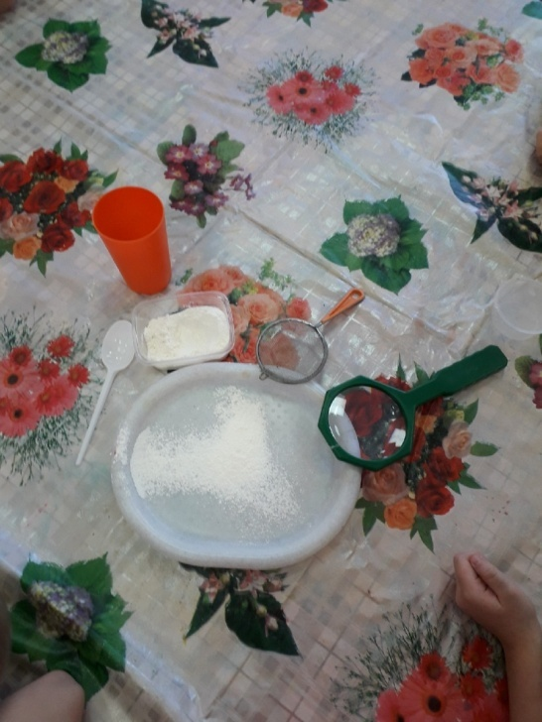
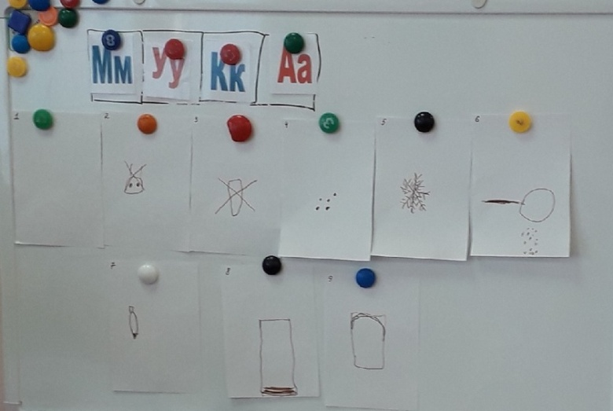
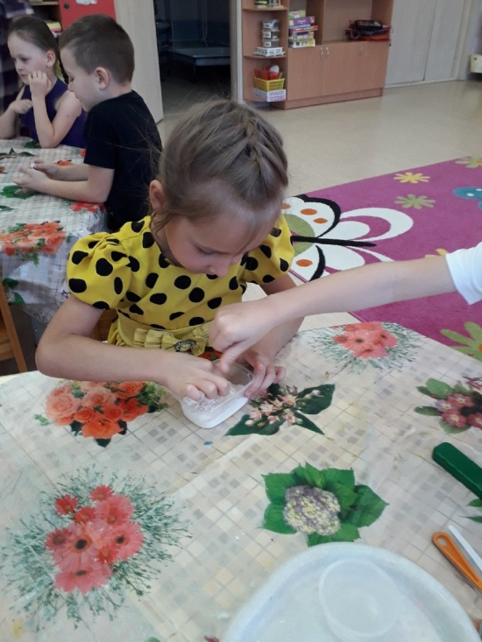
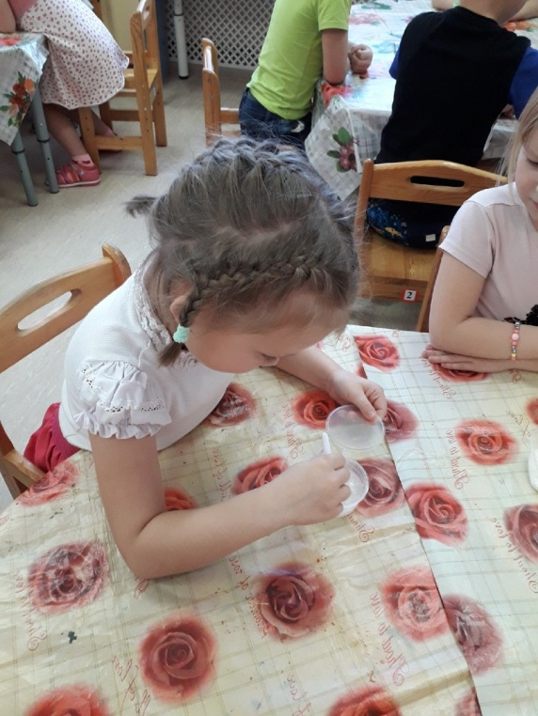
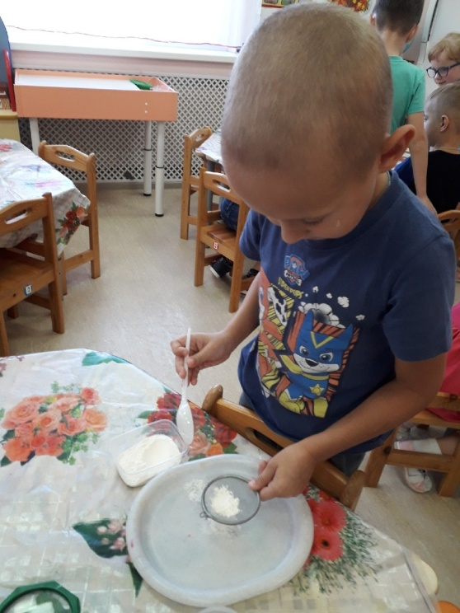

Slide 9
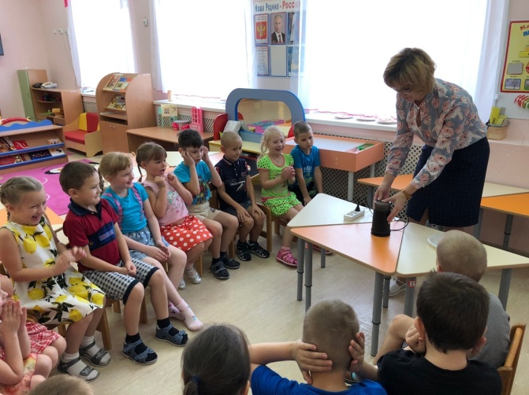
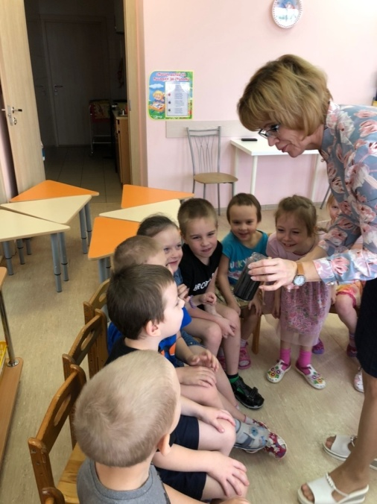
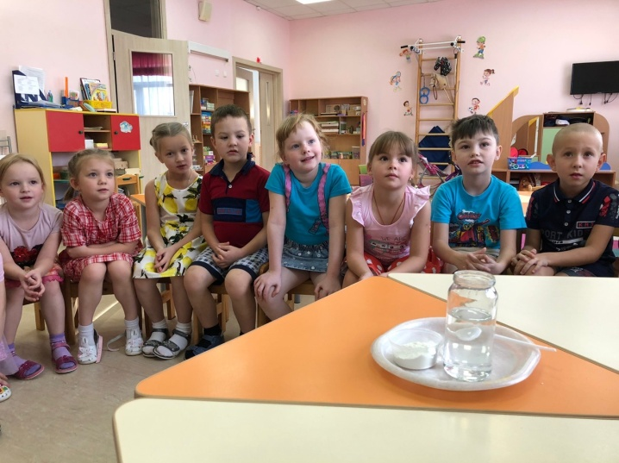
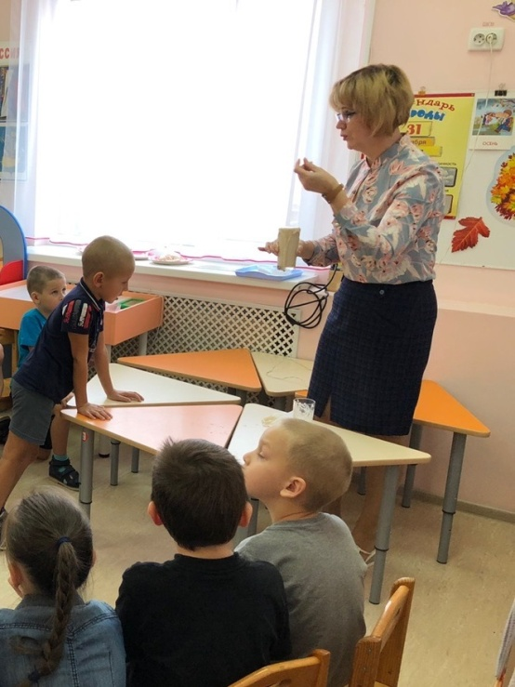
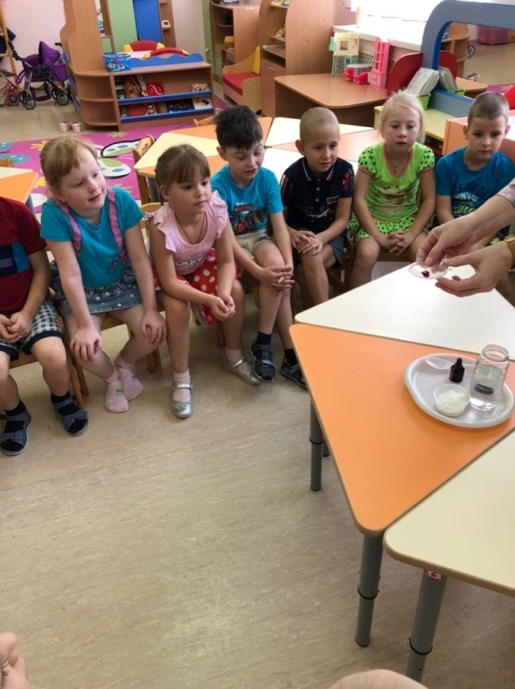
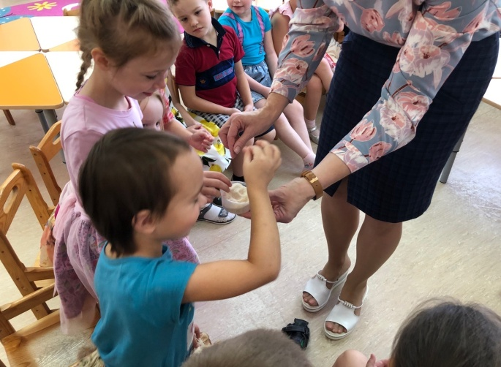

Slide 10
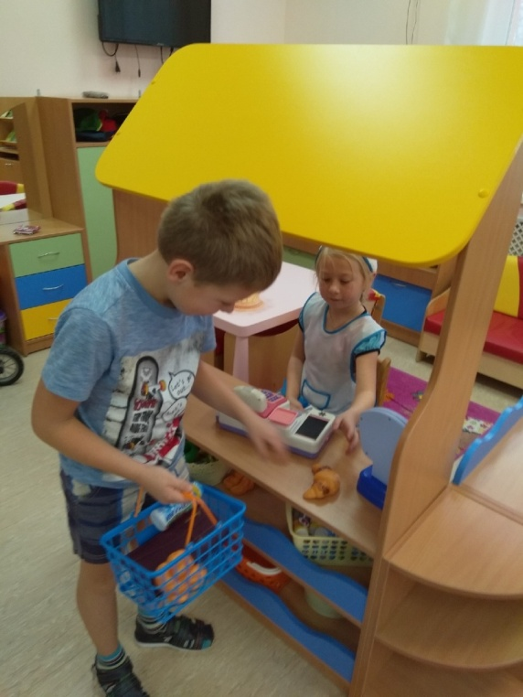
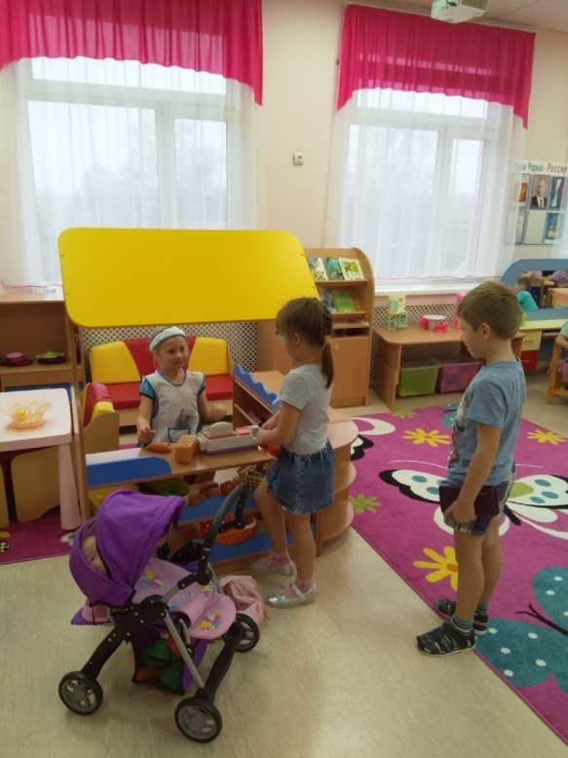
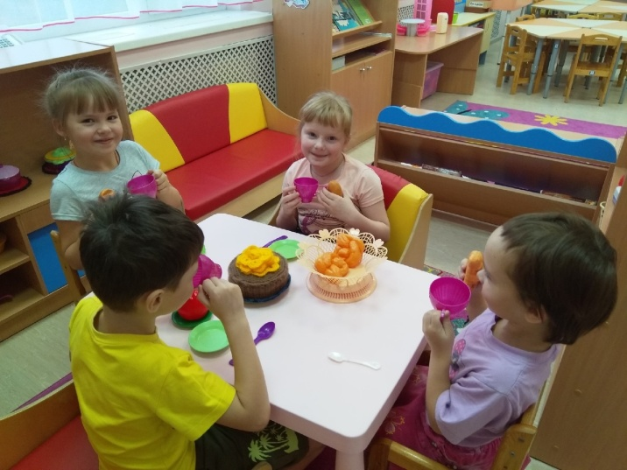
Социально-коммуникативное развитие
Сюжетно-ролевая игра «Булочная», «Семья»
Беседы: «Профессии людей, выращивающие хлеб»
Просмотр театрализации сказки «Колосок»

Slide 11
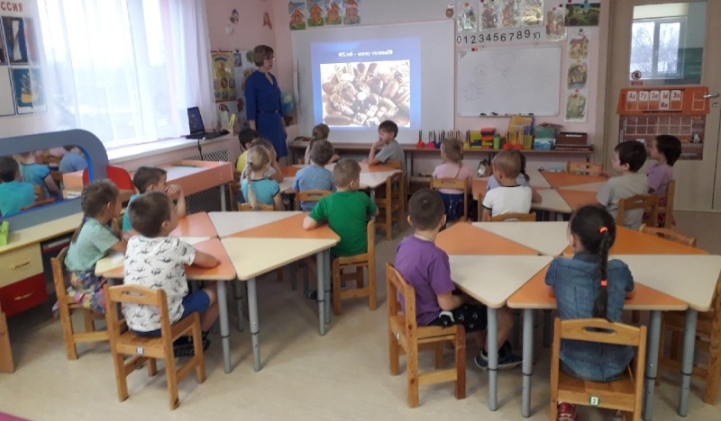
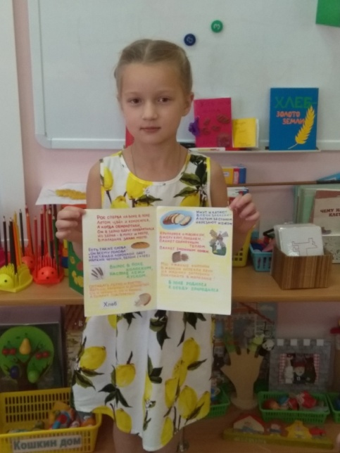
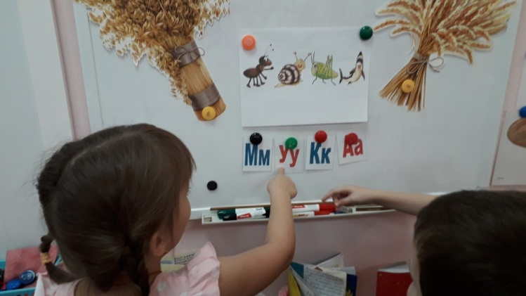
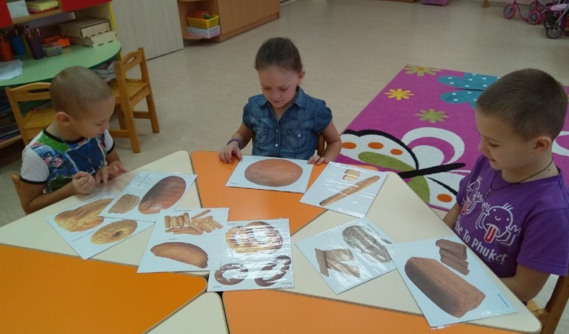
Речевое развитие
Разучивание пословиц, поговорок ,
скороговорок о хлебе.
Загадывание загадок о хлебе,
Презентация книжек- малышек
Составление описательных рассказов
«Приключение колоска»
Отгадывание кроссворда
Речевые игры:
«В какой сказке живет хлеб», «Кто больше назовет хлебобулочных изделий», «Что с начала, что потом»

Slide 12
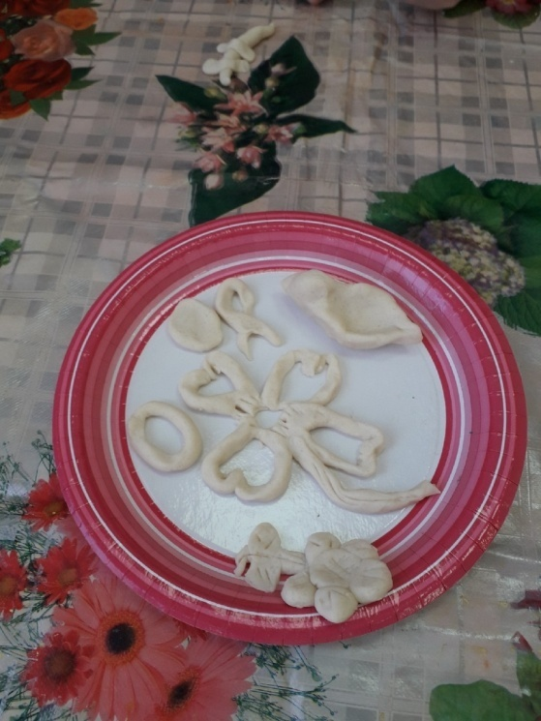
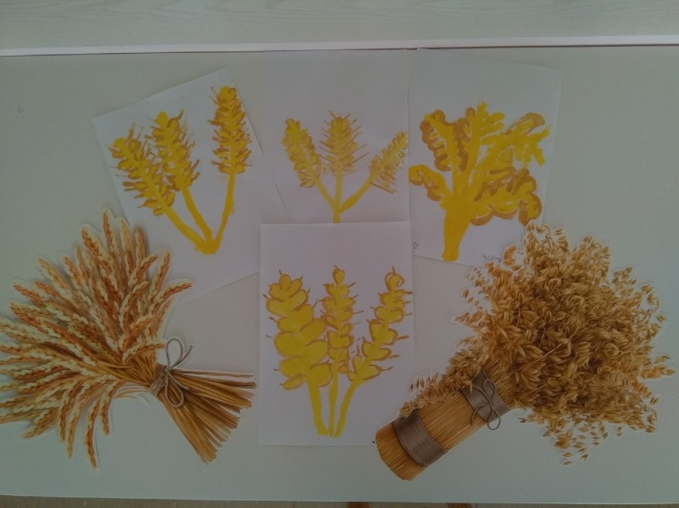
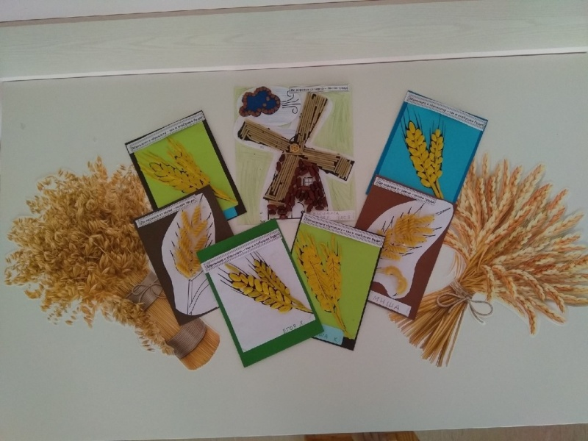
Художественно-эстетическое развитие
Рисование «Колосок»
Аппликация: «Как появился хлеб» (нетрадиционная техника)
Лепка: «От зернышка к зернышку», лепка из соленого теста
Чтение художественной литературы

Slide 13
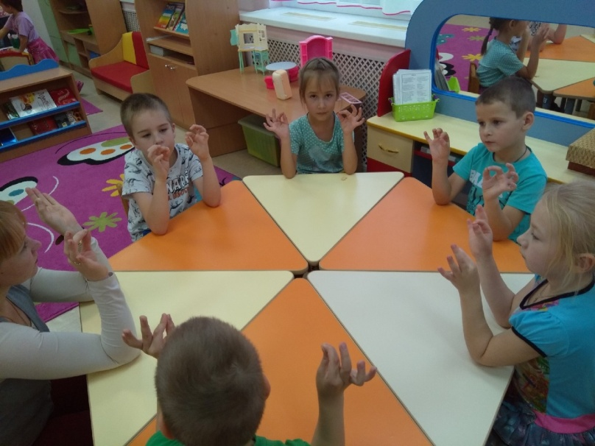
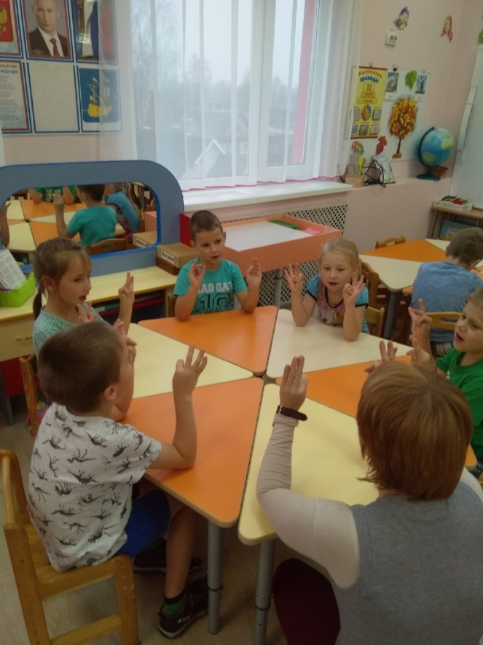
Физическое развитие
Пальчиковые игры «Пекарь», «Пекарь-булочник»
Гимнастика для глаз «Далеко – близко»
Подвижные игры: «Пахари и жнецы», «Колосок»

Slide 14
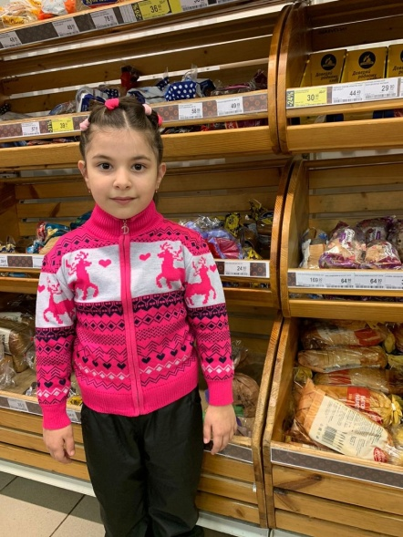
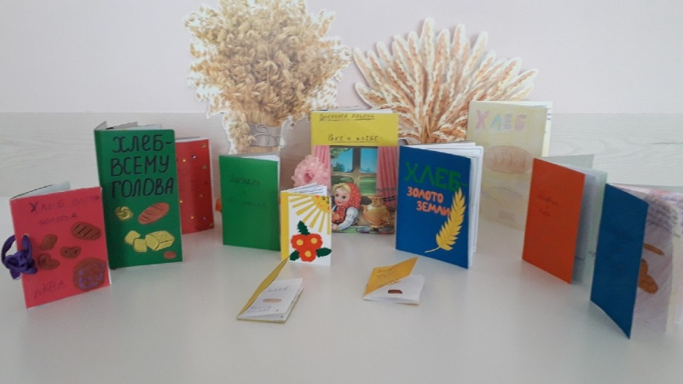
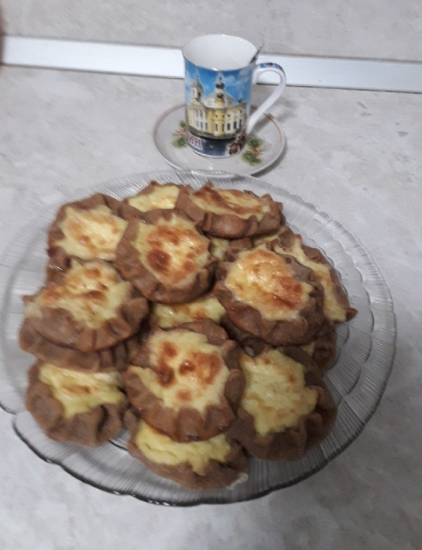
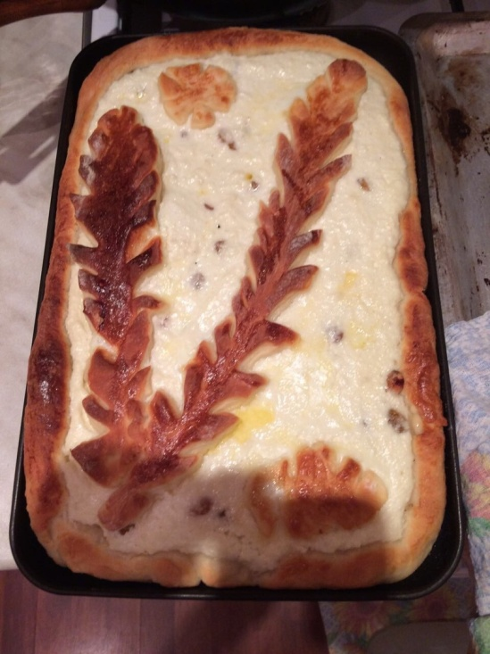
Работа с родителями
Совместный поиск пословиц и поговорок о хлебе
Привлечение ребенка к изготовлению хлебобулочных изделий совместно со взрослыми
Изготовление книжек-малышек
Посещение с ребенком отдела хлебобулочных изделий

Slide 15
III заключительный
Мониторинг

Slide 16
Вывод
В результате работы над проектом дети узнали:
Как вырастить хлеб, изготовить муку, выпечь хлеб.
Узнали об истории возникновения хлеба, хлебных профессиях.
Узнали, что в хлебе содержат необходимые вещества для жизнедеятельности человека.
Разгадывали загадки, разучивали стихи и песни, узнали пословицы о хлебе. Посмотрели презентацию «Как хлеб на стол пришёл».
Провели опыты.
Создали книжки-малышки

Slide 17
Работа над проектом помогла развить нравственные качества детей, обогатить активный словарь детей, а так же привлечь родителей к образовательному процессу в детском саду.
А главное: мы будем учиться бережно относиться к хлебу, ведь это труд многих людей!

Slide 18
Спасибо
за
внимание!

